Slide 1


Pôle Data & Décisionnel
Martin Jérôme
Michelot Bertrand
Roig Lila
Projet Back-Office Crédits
Prédiction du nombre de credits immobiliers qui arrivent au back-office
février - mars 2023

Slide 2


Objectif :
Prédire le nombre de crédits immobiliers qui arrivent au back-office par semaine.
Variable à prédire :
$$n_doss$$
Prévoir les variations de personnel pour améliorer l’organisation interne.
Améliorer le temps de traitement des dossiers de crédits.
Méthodes préalablement testées :
Résultats instatisfaisants
Méthode statistique : ARIMA
Machine Learning : XGBoost & Random Forest
Test de nouvelles méthodes
Deep Learning : MLP & RNN-LSTM
Dépendance temporelle des données
approche par Séries Temporelles (ST)
1

Slide 3

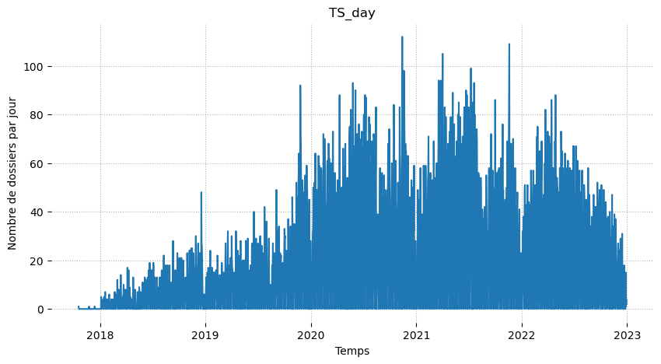
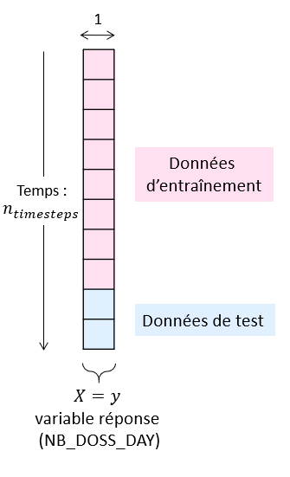
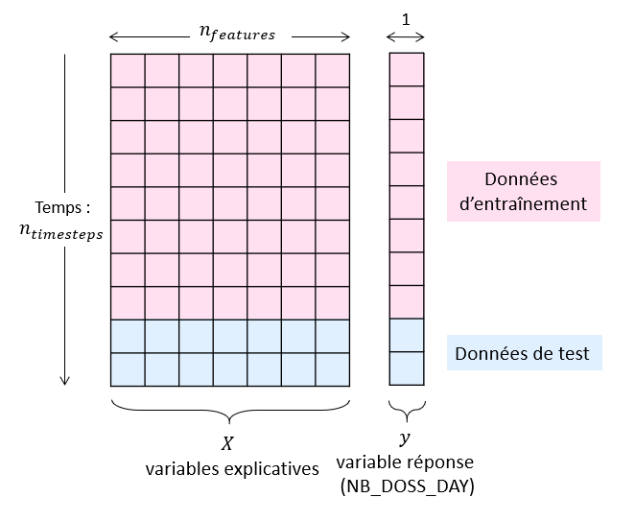
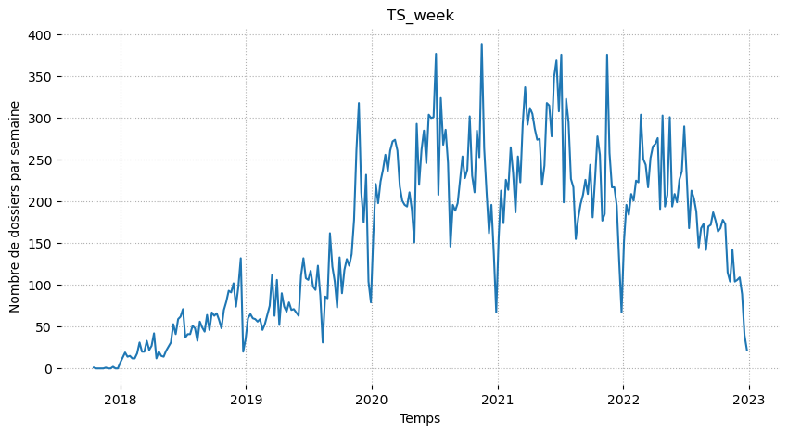
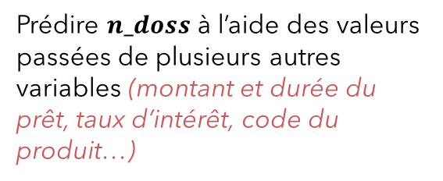
1
Pré-traitement & mise en forme des données crédits
Création de Séries temporelles = suite de points représentant l’évolution d’une variable au cours du temps.
Série Temporelle Univariée
Série Temporelle Multivariée
Prédire $n_doss$ en utilisant uniquement ses valeurs passées.
Prédire $n_doss$ à l’aide des valeurs passées de plusieurs autres variables (montant et durée du prêt, taux d’intérêt, code du produit…)
TS_day: Nbre de dossiers/jour
credits_MTS: Nbre de dossiers/jour
TS_week: Nbre de dossiers/semaine
Schéma d’une ST univariée
Schéma d’une ST multivariée
2

Slide 4

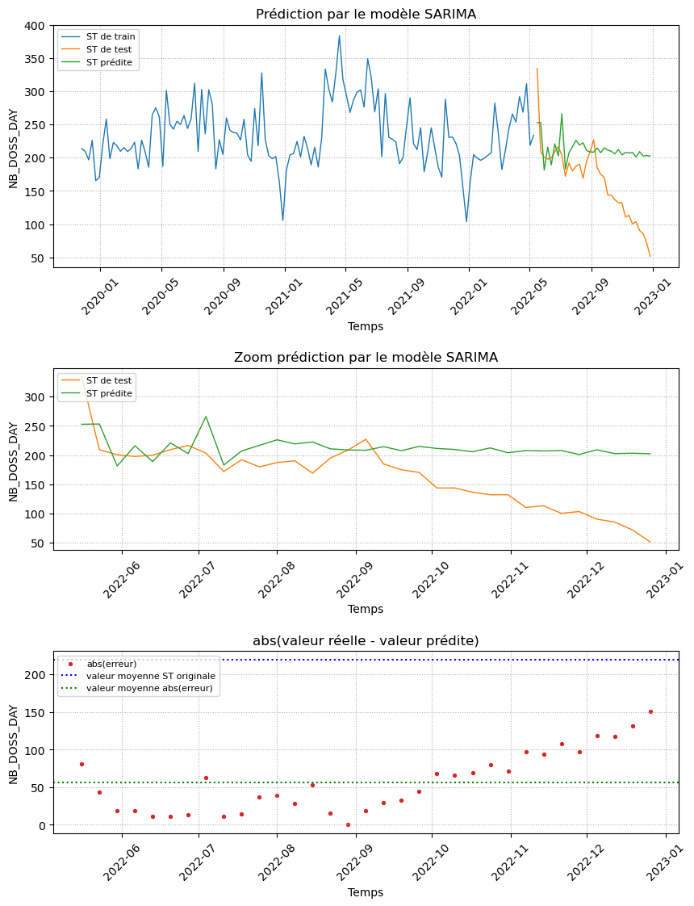
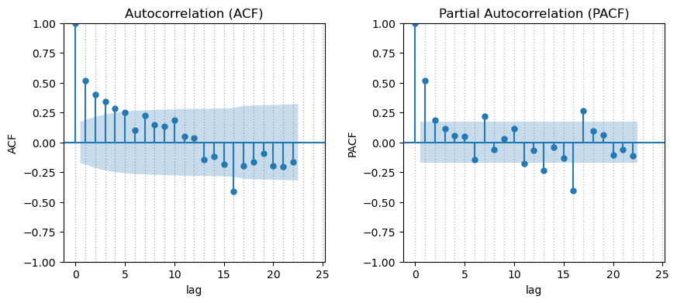
2
Méthodes utilisées
2.1. SARIMA : Méthode statistique simple pour la prédiction de séries temporelles univariées
Travail avec la série temporelle TS_week
Le RMSE et MAE sont des distances entre les valeurs prédites et les valeurs réelles. Ils sont calculés sur les données de test.
Plus le RMSE & le MAE sont faibles et meilleure est la prédiction.
Valeur moyenne : 156 dossiers/semaine
RMSE : 69.10
MAE : 56.25 (=erreur moyenne)
Modèle SARIMA :
Possibilité d’implémantation avec Alteryx.
Résultats peu satisfaisants.
Choix des paramètres manuel à l’aide de graphiques. Les paramètres doivent être redéfinis dès que les données changent.
Résultats obtenus avec TS_week
Graphiques permettant de choisir les paramètres
3

Slide 5
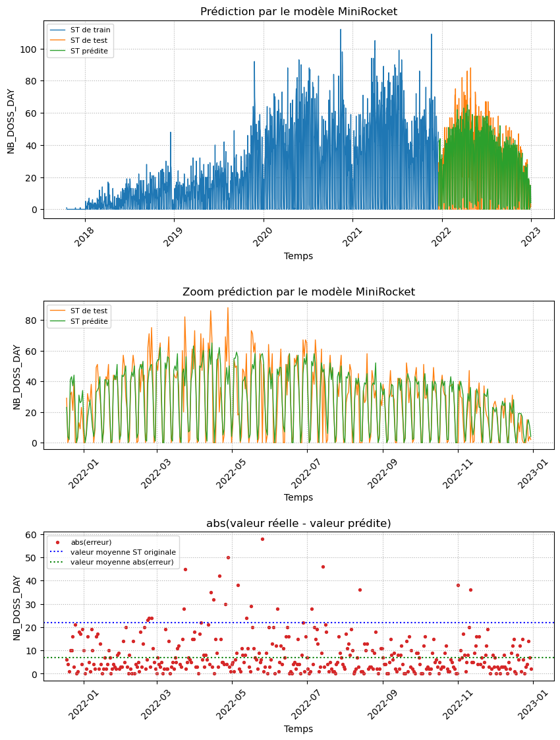
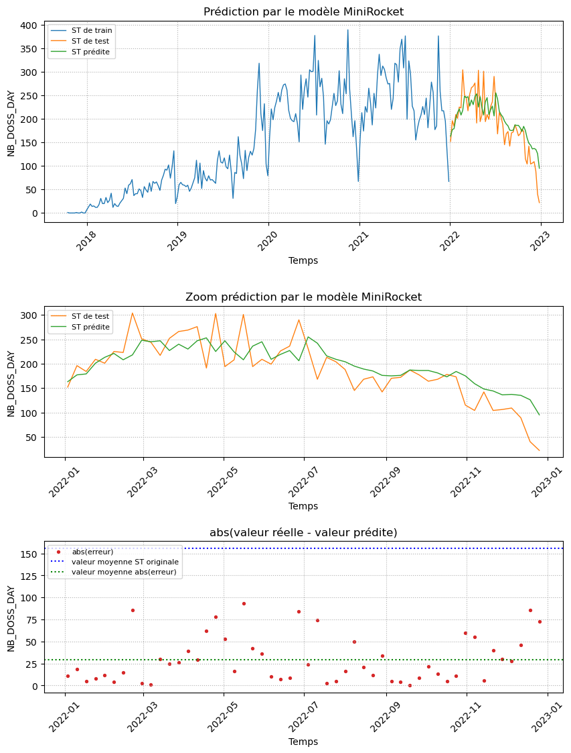
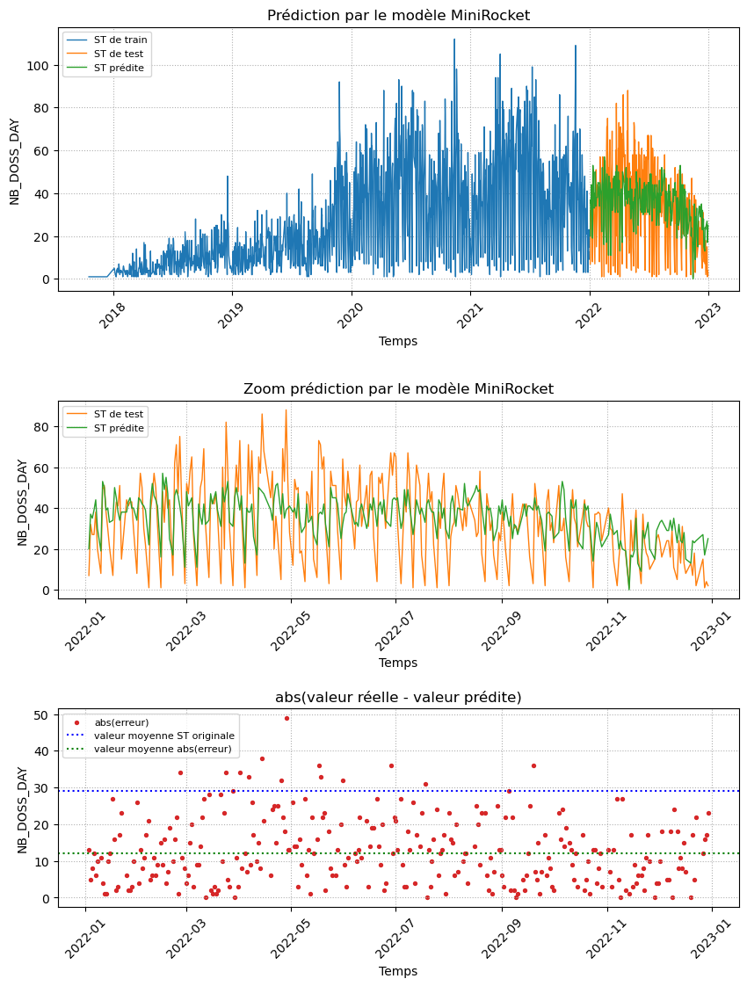
2
Méthodes utilisées
2.1. MiniRocket :
Réseau de neurones récent (2021) pour la prédiction de séries temporelles univariées & multivariées
Travail avec les séries temporelles TS_day, TS_week, credits_MTS
Meilleur modèle
Résultats obtenus avec TS_day
Résultats obtenus avec TS_week
Résultats obtenus avec credits_MTS
4

Slide 6
2
Méthodes utilisées
2.1. MiniRocket :
Réseau de neurones récent (2021) pour la prédiction de séries temporelles univariées et multivariées
Travail avec les séries temporelles avec TS_day, TS_week, credits_MTS
Meilleur modèle
Résultats avec TS_day
Résultats avec TS_week
Résultats avec credits_MTS
Valeur moyenne : 22 dossiers/jour
RMSE : 11.78
MAE : 7.90 (=erreur moyenne)
Valeur moyenne : 156 dossiers/semaine
RMSE : 40.43
MAE : 30.37 (=erreur moyenne)
Valeur moyenne : 22 dossiers/jour
RMSE : 14.91
MAE : 12.06 (=erreur moyenne)
Modèle MiniRocket :
Erreur moyenne de 30 dossiers / semaine.
Meilleure performance.
Choix des paramètres automatique .
Exécution rapide et ne requiert pas de puissance de calcul par rapport à d’autres réseaux de neurones.
Possible problème pour l’implémentation avec Alteryx .
5

